Slide 1
Integration - vuxenutbildningen
Presentation den 28 jan 2016

Slide 2
Individuell studieplan
Kartläggning
Målsättning kort och lång sikt
Validering

Slide 3
Validering
Vi börjar med en kartläggning av vad de redan har med sig
Ta vara på de kunskaper en elev har med sig
Ingen läser det den redan kan
Eleven får ett individuellt upplägg

Slide 4
Yrkesutbildning med integrerad svenska
Vård och omsorgsutbildning
Innehåller stöd i svenska, yrkessvenska och svenska som andraspråk 1
Yrkeslärare och språklärare arbetar tillsammans.
60-100 veckor
APL – de flesta får arbete

Slide 5
Yrkesutbildning med integrerad svenska
Restaurang och storkök
Innehåller stöd i svenska, yrkessvenska och svenska som andraspråk 1
Yrkeslärare och språklärare arbetar tillsammans.
70-90 veckor beroende på kunskaper i svenska
APL – de flesta får arbete

Slide 6
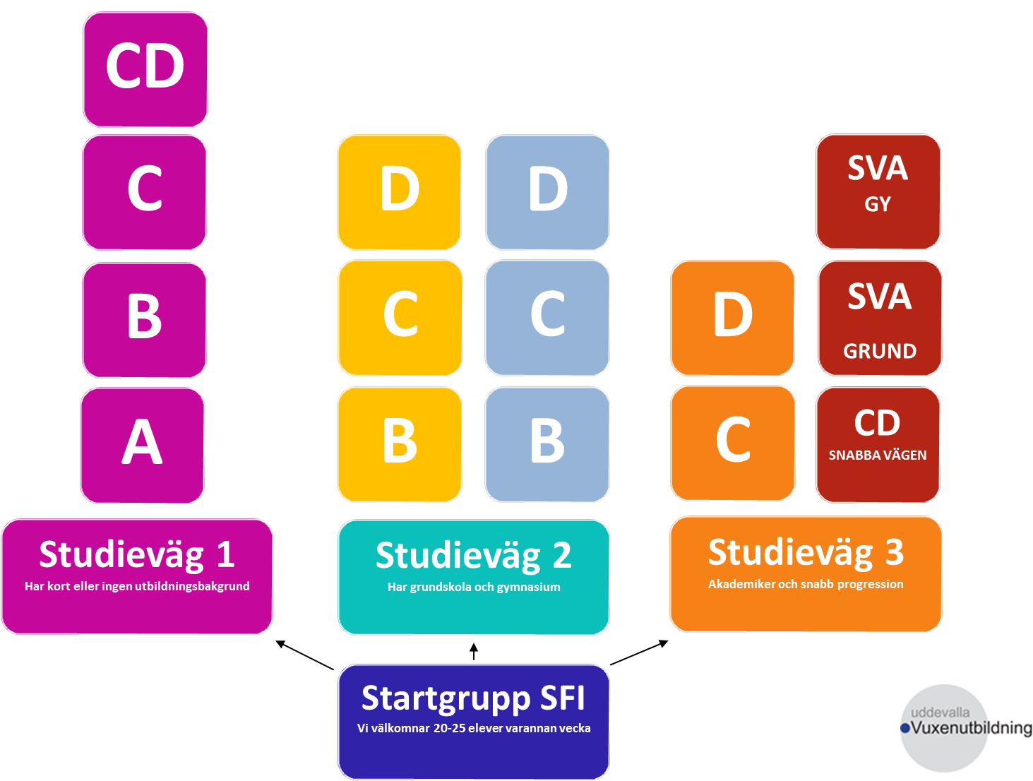
Svenskundervisning för invandrare - SFI

Slide 7
Språkverkstad – Entré studieväg 1
Praktiskt arbete stimulerar språkinlärningen
Kök
Syateljé
Snickeri
Cykelverkstad
Prata – Göra- Efterdiskutera - Skriva

Slide 8
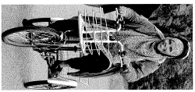
Entré

Slide 9
Yrkesspråksinriktning Studieväg 2
För alla elever - teori och praktik
Delar av nationella kurser
Språklärare och yrkeslärare
Kök, Bageri och Livsmedel
Pedagogik övriga
Fastighetsskötare, Bygg, Städ
Handel
Vård

Slide 10
Yrkesinriktad SFI – SFA Vård
Läkare och sjuksköterskor SFA Vård
1 eftermiddag/vecka
Medicinska ord
Fokus på Höra, Tala, Uttala
Svensk Vårdkultur
Träning inför TULE – prov
20 tal läkare, specialister och sjuksköterskor
Språkcafé

Slide 11
Yrkesinriktad SFI – SFA pedagogik
För elever med utländsk lärarutbildning eller en sådan akademisk examen att den kan utvecklas till en svensk lärarexamen
Svensk lagar och förordningar inom skolan
Svenskt skolsystem
Svensk lärarutbildning
Svenska värdegrunden
Bemötande elever, föräldrar, kollegor
Betyg

Slide 12
Auskultation
Studera organisationen inifrån
Bli medveten om rutiner angående dokumentation, lagar i praktiken etc.
Träna språket utifrån en konkret situation
Höja motivationen att nå språkkraven i svenska
Skapa kontakter
Utbyta erfarenheter med en blivande kollega

Slide 13
SF Business
Förberedelser för att starta eget företag i Sverige
Lagar och förordningar
Affärsidé och affärsplan
Kontakter med myndigheter och organisationer
För den med erfarenhet eller intresse av att starta eget.

Slide 14
Samarbete
Arbetsförmedlingen finns regelbundet på Vuxenutbildningen för att delta i möten och träffa elever.
Socialtjänsten deltar i möten vid behov
Etableringsinsats – samhällsorientering
Arbetslivet, föreläsare, studiebesök, rekrytering (IKEA , Kynningsrud)

Slide 15
Birgitta Hansson
Studie- och yrkesvägledare
Tel 0522-697785

